Slide 1




Spinach全民运动
2021.10.27

Slide 2



是什么？
Spinach全民运动 是一款记录社团活动，竞技排名的网页。
他支持对社团成员管理、活动记录、积分排行、收支管理。让我们在记录运动点滴的同时，能互相比拼，强健体魄。
Spinach意为菠菜，取名自《大力水手》，希望使用这款应用的朋友像大力水手吃了菠菜一样健康强壮！

Slide 3
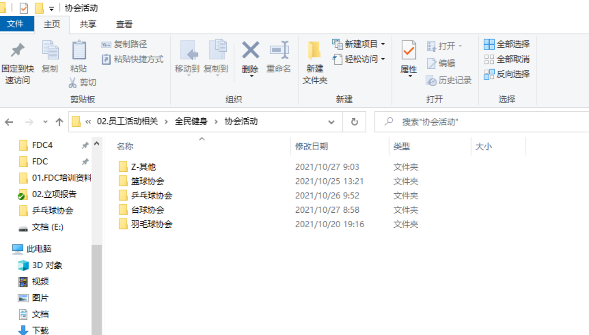
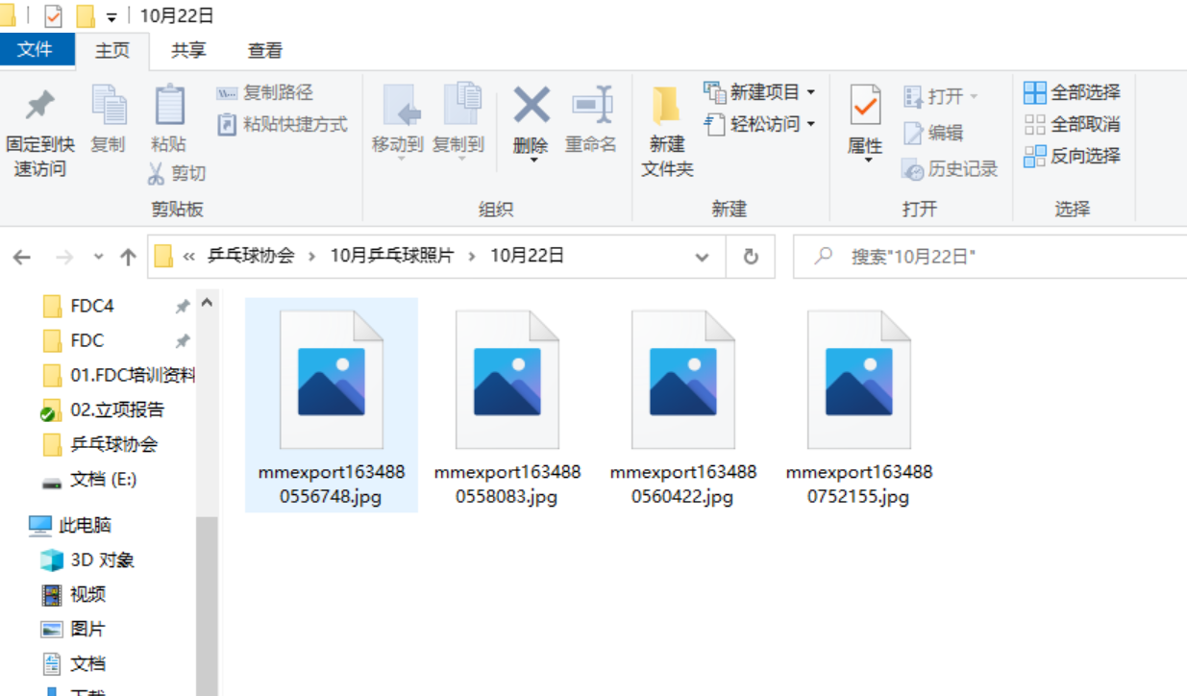

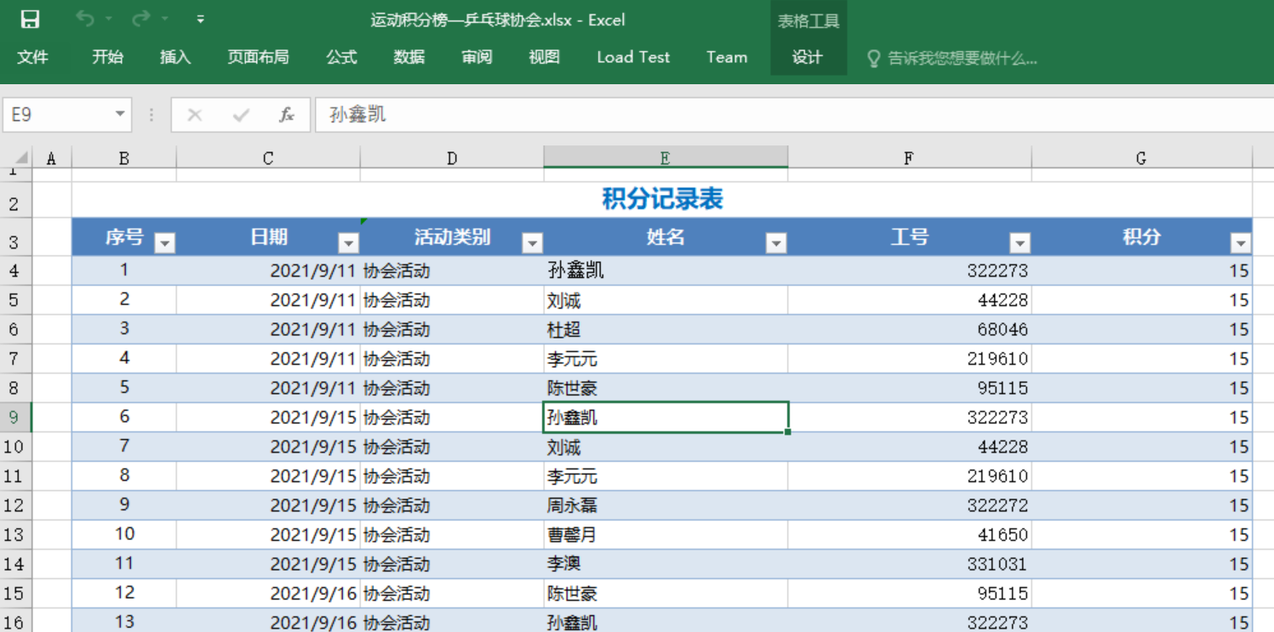
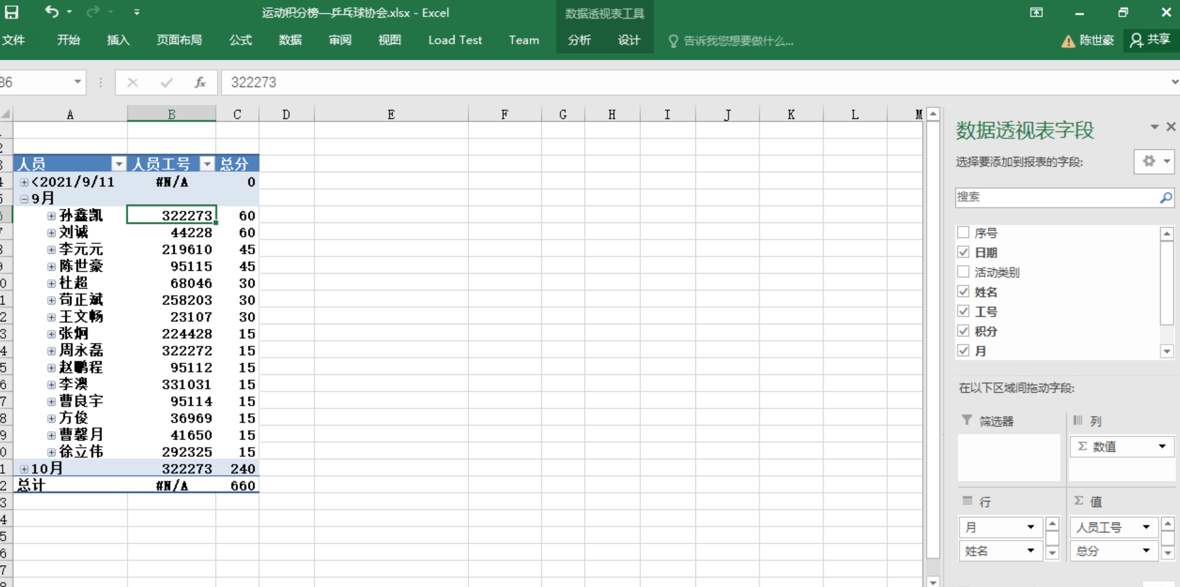
为什么？
痛点：
公共盘上传活动图片
不便于人员预览
不便于管理员维护
无法快速get活动的明细
Excel记录活动人员与支出
不便对比各个科室/社团的积分
对使用者有一定的Excel技能要求
多人预览时会导致文件无法被编辑

Slide 4

为什么？
改进后：
Spinach全民运动
宣传社团活动，吸引人员加入
快速管理社团与社员
一个页面录入所有活动信息
竞技排名，提升积极性
对社团收入支出统计
可By科室/社团进行比拼
统计社团积分，落实奖励制度
对社团活动进行管理与通知

Slide 5
怎么做？
Data Base
Spring Framwork
JSP WEB UI
Spring Boot
Boot Strap
Chart.js
MySQL
MyBatis
Ajax
Spring
Echart
Select2
JQuery
Popper
Spring MVC

Slide 6


THANKS FOR WATCHING
谢 谢 浏 览
Business phone：027-65502623
Enterprise email：chenshihao3@tcl.com

